Slide 1


ỦY BAN NHÂN DÂN QUẬN LONG BIÊN
TRƯỜNG TIỂU HỌC ĐÔ THỊ VIỆT HƯNG
BÀI GIẢNG ĐIỆN TỬ
KHỐI 3
MÔN: HĐTN

Slide 2



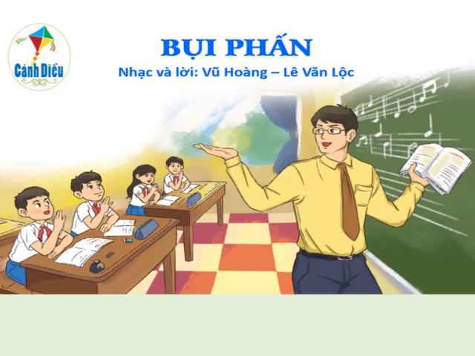
KHỞI ĐỘNG

Slide 3
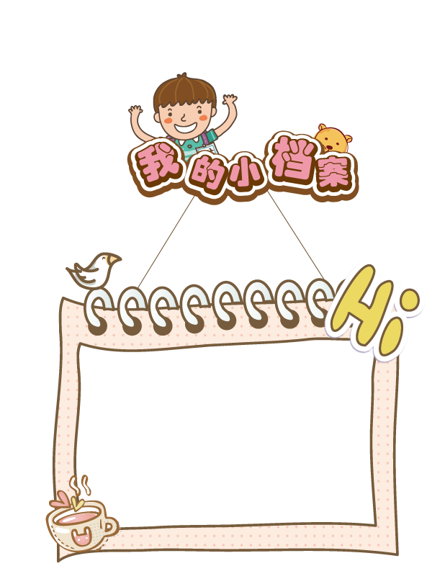

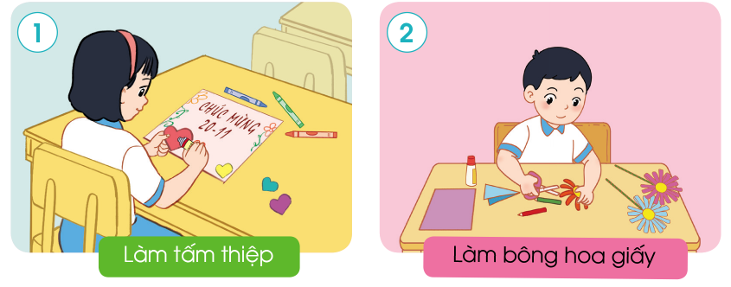
Hoạt động 1
Xác định sản phẩm
và cách làm

Slide 4



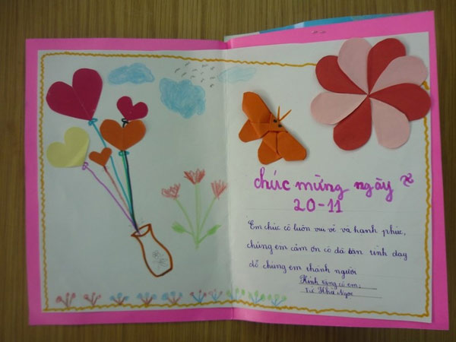


Cách làm tấm thiệp

Slide 5
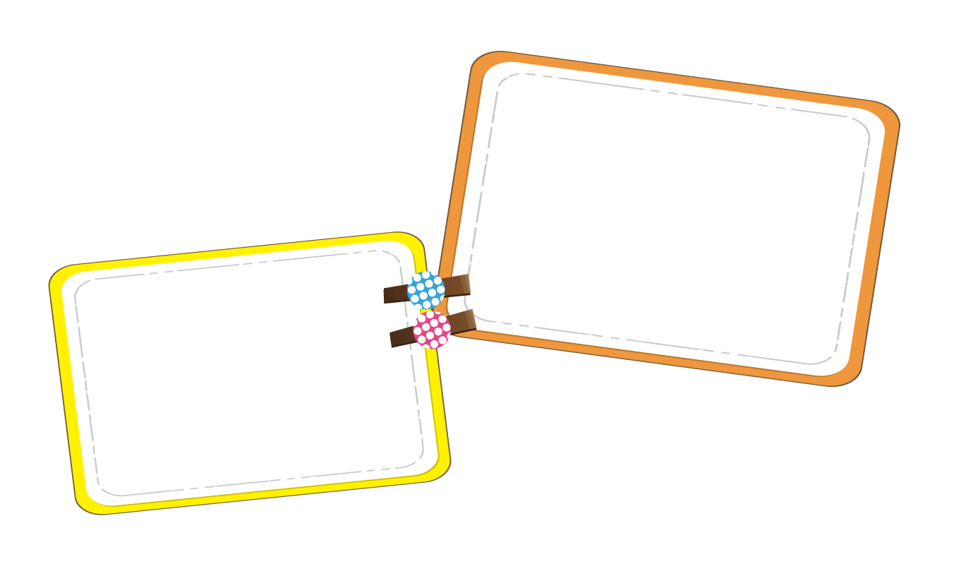


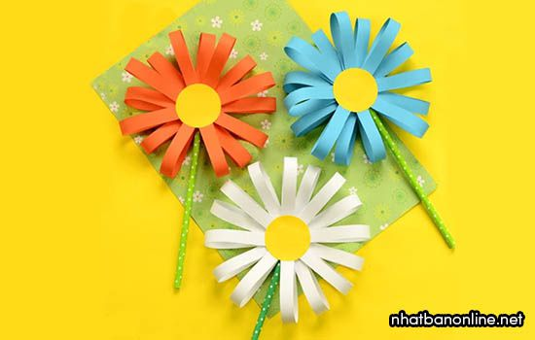

Cách làm bông hoa giấy
+ Bước 1: Cuốn giấy màu quanh thân que làm cành hoa.
+ Bước 2: Cắt giấy màu để làm cánh hoa.
+ Bước 3: Tạo cánh hoa
+ Bước 4: Trang Trí hoa: Cắt thêm lá, chỉnh sửa bông hoa cho đẹp.

Slide 6




Hoạt động 2
Làm sản phẩm tri ân thầy cô.

Slide 7


Chia sẻ về sản phẩm tri ân thầy cô

Slide 8







Tạm biệt các con
Chúc các con học tập thật tốt!

